Slide 1

2019
Zhanlu Lab, Tencent Inc.
针对Docker容器网络的ARP欺骗与中间人攻击
演讲人：王凯 Kame Wang

Slide 2

关于我
王凯，Kame Wang；
腾讯安全湛泸实验室高级研究员；
中国科学院大学信息安全博士；
研究兴趣包括：云安全、移动安全、区块链、自动化漏洞挖掘。

Slide 3
目录
CONTENTS
01
02
03
04
PART 01
PART 02
PART 03
PART 04
研究背景
本地测试
云端测试
讨论与总结

Slide 4
PART 01
研究背景
Docker及其虚拟网络
ARP欺骗与中间人攻击

Slide 5

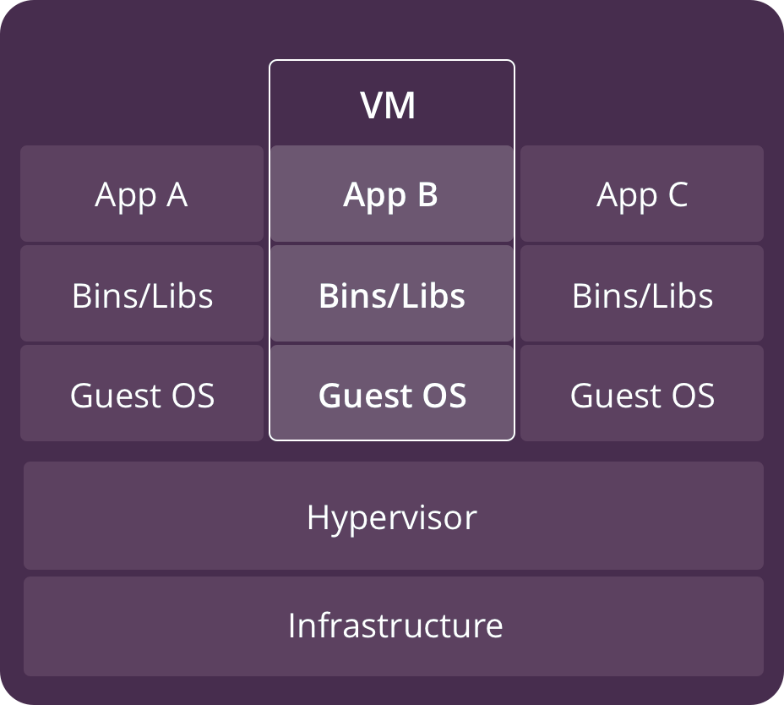
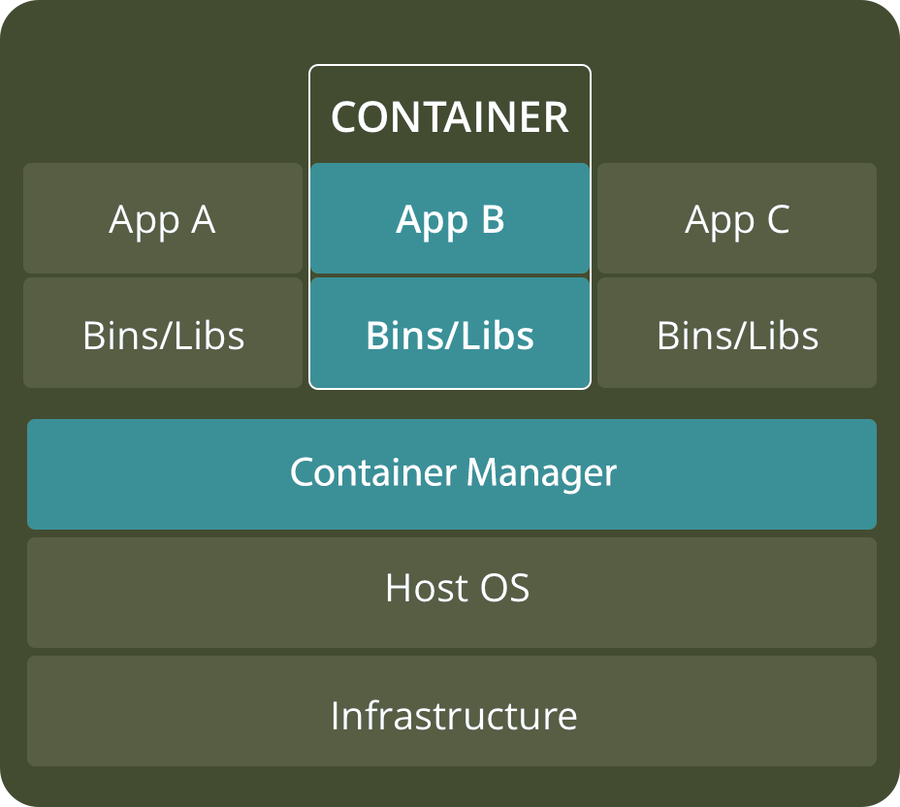
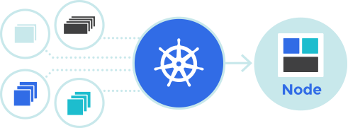
容器技术简介
共享底层操作系统的进程间隔离技术
底层技术：Namespace、Cgroup …
优缺点 (vs 虚拟化技术)：
优点：低成本、高效率、易部署
缺点：共享内核，隔离不充分
Notes:
在诸多容器技术中, Docker技术 [4] 是目前最为流行的技术方案之一.
以Kubernetes (简称K8S) [3] 为代表的自动部署、扩展和管理容器化服务程序的集群管理系统, 极大提高了服务的部署效率, 降低了管理复杂性, 进一步推动了容器技术的大规模应用.
Ref:
https://www.backblaze.com/blog/vm-vs-containers/

Slide 6
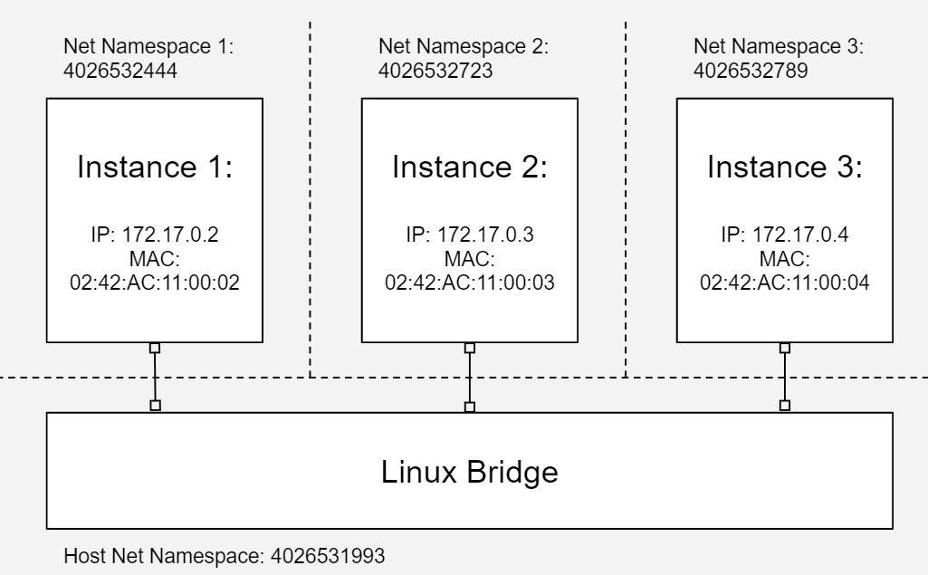
Docker容器网络
系统向Docker实例提供网络通信能力
宿主系统虚拟网桥 (bridge);
宿主系统创建一对虚拟网口；
将虚拟网口分别添加到Docker实例和虚拟网桥.

Slide 7
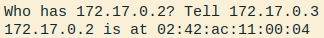
ARP欺骗
网络通信基于IP地址 vs 网卡接受数据基于Mac地址
ARP表：IP地址 -> MAC地址
ARP查询与反馈
ARP欺骗：ARP数据包真实性无法验证
/ # arp -a
? (172.17.0.4) at 02:42:ac:11:00:04 [ether] on eth0
? (172.17.0.1) at 02:42:fa:4f:be:25 [ether] on eth0
/ # arp -a
? (172.17.0.4) at 02:42:ac:11:00:04 [ether] on eth0
? (172.17.0.2) at 02:42:ac:11:00:04 [ether] on eth0
? (172.17.0.1) at 02:42:fa:4f:be:25 [ether] on eth0

Slide 8
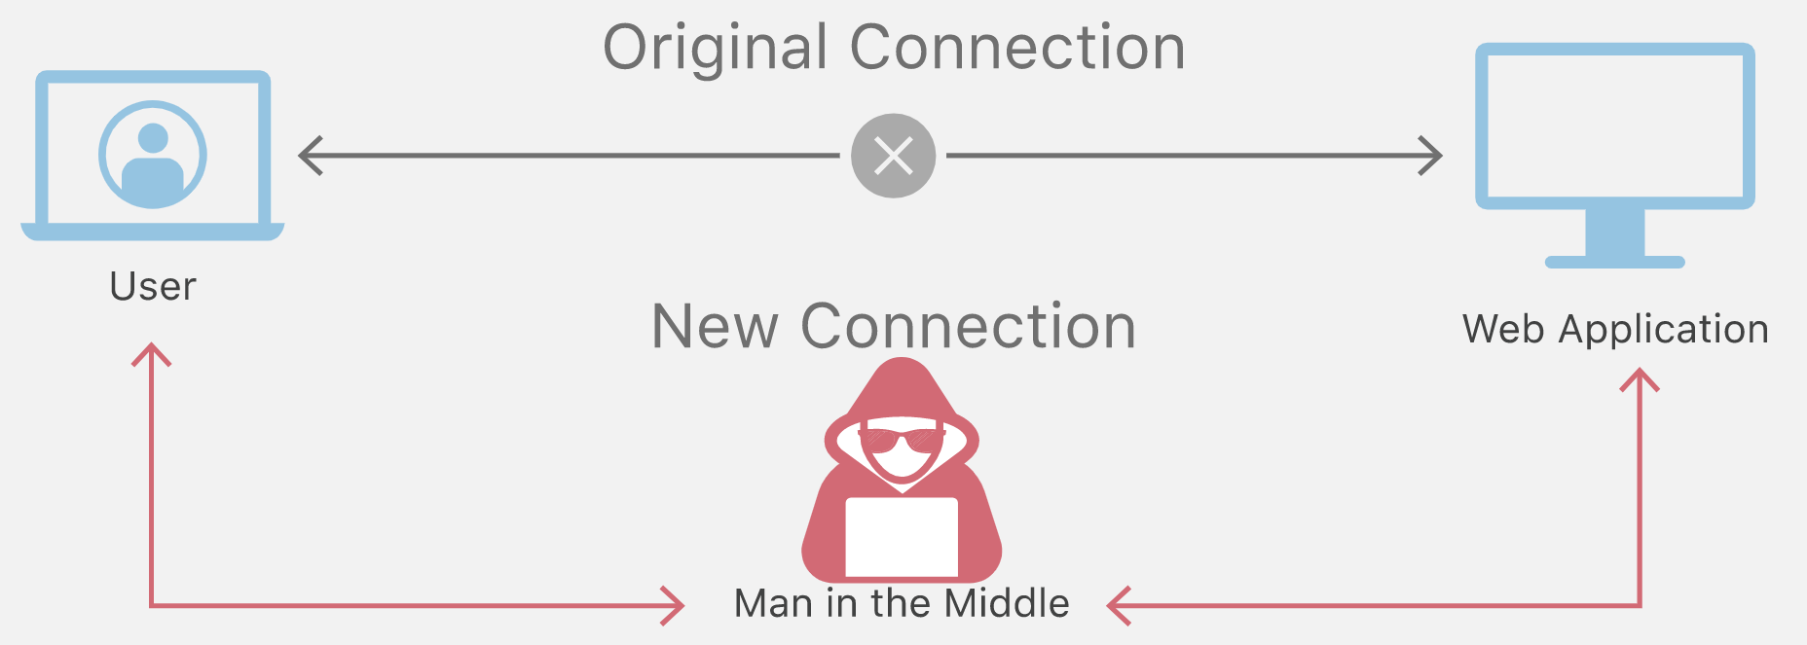
中间人攻击
以ARP欺骗为基础可实现局域网内的中间人攻击
例：欺骗受害者，使其ARP缓存表中网关IP对应Mac地址遭到篡改。
中间人攻击的传统实现思路
使用原始套接字，在数据链路层进行数据帧的收发、监控和修改。
攻击场景举例
钓鱼攻击、会话劫持、Https中间人攻击……

Slide 9

在Docker容器网络里也是这样的吗？

Slide 10
PART 02
本地测试
测试环境搭建
ARP欺骗的实现方法及成功条件
中间人攻击的实现方法及成功条件

Slide 11
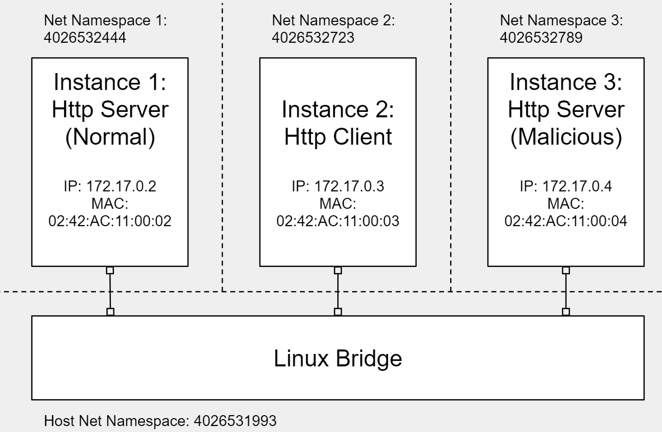
本地测试环境的搭建
创建3个Docker容器实例 (Ubuntu映像)：
正常服务（No.1），正常Http服务器;
受害者（No.2），向正常服务器发送Http请求;
攻击者（No.3），进行ARP欺骗和中间人攻击。
中间人攻击PoC效果：
实现服务内容的篡改。
// 直接请求正常服务
/ # wget -O - 172.17.0.2
Connecting to 172.17.0.2 (172.17.0.2:80)
hello from NORMAL server.
// 直接请求攻击者的恶意服务
/ # wget -O - 172.17.0.4
Connecting to 172.17.0.4 (172.17.0.4:80)
hello from MIMA server.

Slide 12
基于设备 VS 基于Docker的攻击
Docker
Instance 1
Docker
Instance 2
Docker
Instance 3
Attacker Process
Linux Kernel
Linux Kernel (Bridge)

Slide 13

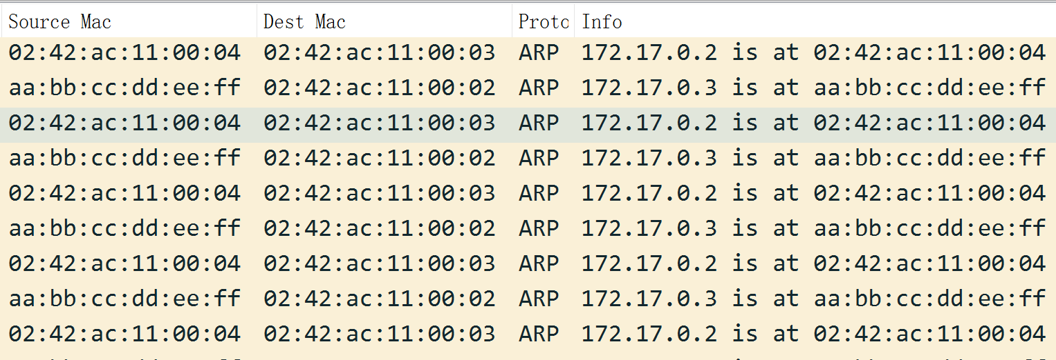
ARP欺骗的实现方法
创建原始套接字：操控数据链路层数据。
构造数据帧头部：
目的Mac为受害者，源Mac为攻击者。
构造ARP包数据（即数据帧内容）：
目的IP为受害者IP，源IP为伪造目标（正常服务器）IP。
重复发送上述恶意构造的数据包.
Attacker Process
Docker
Instance 1
Docker
Instance 2
Docker
Instance 3
Linux Kernel
Linux Kernel (Bridge)

Slide 14
ARP欺骗的成功条件
原始套接字的使用条件：
UID：0 (i.e. Root)
CAP_NET_RAW
关于Root用户的权限限制：
Linux capabilities (2.2版本引入)
粗粒度 -> 细粒度
/proc/{pid}/status or getcaps {pid}
Attacker Process
Docker
Instance 1
Docker
Instance 2
Docker
Instance 3
Linux Kernel
Linux Kernel (Bridge)
Notes:
Linux bridge没有ARP欺骗包的监控和过滤是攻击成功的基础。

Slide 15
中间人攻击的方法与条件
方法1：修改IP地址
关键指令：
方法2：添加子IP
关键指令：
方法3：利用Netfilter实现NAT
关键指令：
ifconfig eth0 172.17.0.2
ifconfig eth0 add 172.17.0.2
iptables -t nat -A PREROUTING -d 172.17.0.2 -j DNAT --to 172.17.0.4
成功条件：
Root
CAP_NET_ADMIN
成功条件：
Root
CAP_NET_ADMIN
成功条件：
Root ② CAP_NET_ADMIN
Attacker Process
Docker
Instance 1
Docker
Instance 2
Docker
Instance 3
Linux Kernel
Linux Kernel (Bridge)

Slide 16
中间人攻击的方法与条件
方法4：原始套接字 + 网卡级混杂模式
关键代码：
方法5：原始套接字 + 套接字级混杂模式
关键代码：
sock = socket(PF_PACKET, SOCK_RAW, htons(ETH_P_ALL));
ifr.ifr_flags |= IFF_PROMISC;
ioctl(sock, SIOCSIFFLAGS, &ifr);
sock = socket(PF_PACKET, SOCK_RAW, htons(ETH_P_ALL));
mr.mr_type = PACKET_MR_PROMISC;
setsockopt(sock, SOL_PACKET, PACKET_ADD_MEMBERSHIP, &mr, mrsz);
成功条件：Root + CAP_NET_RAW + CAP_NET_ADMIN
成功条件：Root + CAP_NET_RAW
Attacker Process
Docker
Instance 1
Docker
Instance 2
Docker
Instance 3
Linux Kernel
Linux Kernel (Bridge)

Slide 17
中间人攻击的方法与条件 -- 小结
方法 | Root | NET_ADMIN | NET_RAW
修改IP | √ | √
添加子IP | √ | √
NAT转换IP | √ | √
原始套接字 & 网卡混杂 | √ | √ | √
原始套接字 & 套接字混杂 | √ |  | √
*：本地测试环境中的权限查看（Ubuntu映像）
# ps -ef
UID PID PPID C STIME TTY TIME CMD
root 1 0 8 02:46 pts/0 00:00:00 /bin/bash
root 12 1 0 02:46 pts/0 00:00:00 ps -ef
# getpcaps 1
Capabilities for `1': = cap_chown,cap_dac_override,cap_fowner,cap_fsetid,cap_kill,cap_setgid,cap_setuid,cap_setpcap,cap_net_bind_service,cap_net_raw,cap_sys_chroot,cap_mknod,cap_audit_write,cap_setfcap+eip
Attacker Process
Docker
Instance 1
Docker
Instance 2
Docker
Instance 3
原始套接字 & 套接字混杂 | √ |  | √
Linux Kernel
Linux Kernel (Bridge)

Slide 18
不受控内核带来的小麻烦
混杂模式下的原始套接字是“并联”的，无法影响内核正常处理流程；
不受控内核判定No.168数据帧不应由本地接受，导致No.173-174发出。
ICMP重定向消息影响不大；
TCP转发机制会带来攻击者与正常服务器之前时间竞争。
Attacker Process
Docker
Instance 1
Docker
Instance 2
Docker
Instance 3
Linux Kernel
Linux Kernel (Bridge)

Slide 19

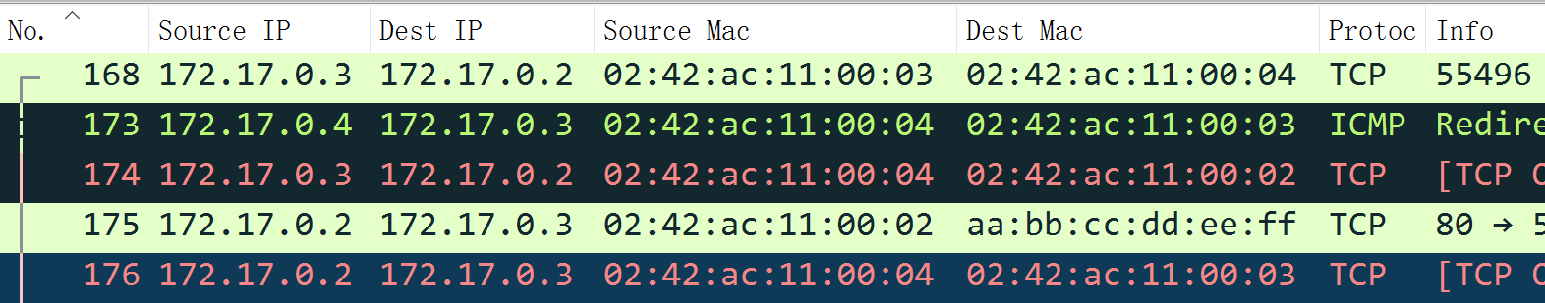
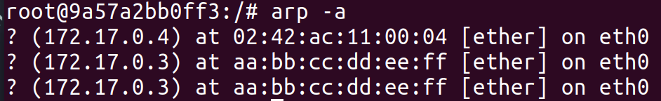
小麻烦的解决方案
思路：阻断服务器向客户端发送响应数据的途径；
手段：针对正常Http服务的ARP欺骗。
实例1（服务器）上被毒化得ARP缓存：

Slide 20
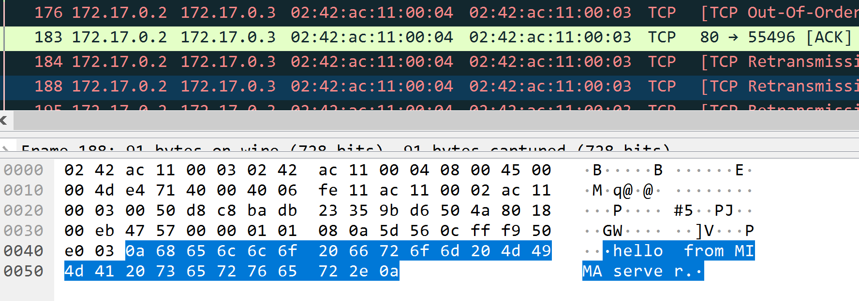
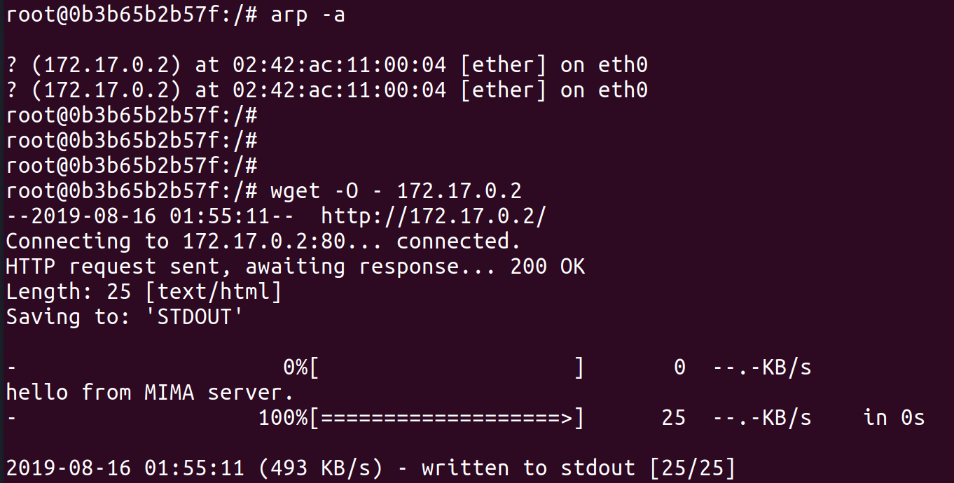
中间人攻击Demo
实例2（客户端）上被毒化的ARP缓存与被篡改的Http响应：

Slide 21
PART 03
云端测试
被测云服务的选取
主流云厂商的测试
攻击PoC

Slide 22

被测目标的选取
被测目标的选择原则：
恶意攻击可以影响到其他用户的Docker容器；
≈ 不同用户的Docker实例运行于同一宿主机上。
常见云厂商Docker服务：
单纯的Docker容器服务；
基于K8S进行集群化部署的容器化服务程序。
不符合需求的原因：
Docker实例部署于用户自有云主机；
Docker实例内进程的UID与权限因用户配置而异。
FaaS（Function as a Service, 函数服务）：
一种新型云服务场景；
为用户函数提供云端执行服务，支持NodeJS、Python等语言；
基于Docker容器实现函数执行环境的隔离；
不同用户函数的Docker实例可能共享宿主机。

Slide 23
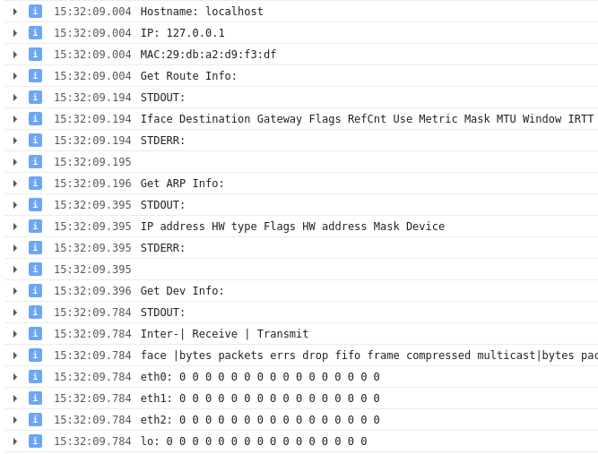
主流云厂商的测试
平台名称 | 服务名称
腾讯云 | 无服务器云函数 SCF
阿里云 | 函数计算
华为云 | 函数工作流
百度云 | 函数计算 CFC
IBM | Cloud Functions
AWS | AWS Lambda
GCP | Cloud Functions
代码执行进程UID与权限信息：
常见风险防范手段：
UID ≠ 0；
Root用户无CAP_NET_RAW；
极度受限的执行环境 (GCP)。
NodeJS代码：
var cmd = “id; cat /proc/$$/task/$$/status | grep Cap”
var ret = execSync(cmd, {env: {"TERM": "linux"}}
GCP | Cloud Functions

Slide 24

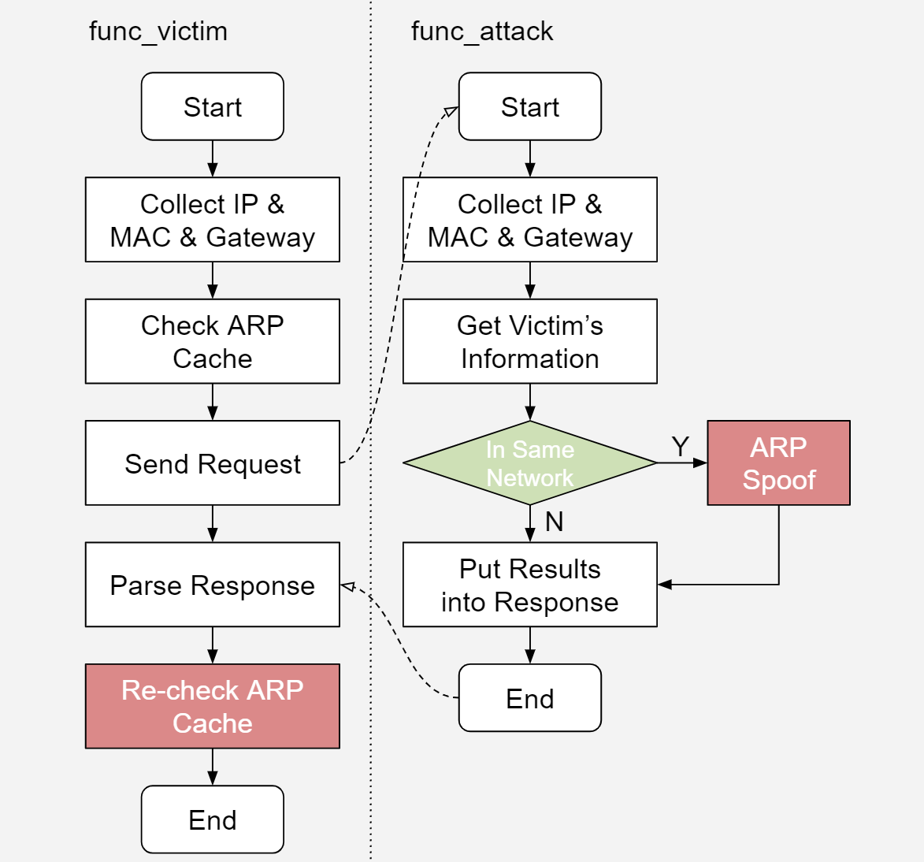
某云厂商FaaS平台攻击PoC
函数代码执行进程满足攻击条件：
UID == 0 & CAP_NET_RAW权限。
真实云环境测试原则：
不影响正常用户的使用；
不对平台带来其他影响。
测试思路：attacker + victim均由我们控制.
fun_attacker：ARP欺骗攻击, 攻击目标是使victim认为attacker的MAC地址为aa:bb:cc:dd:ee:ff;
fun_victim：通过fun_attacker的函数触发器, 触发攻击行为, 并在攻击完成之后对自己的ARP缓存进行检查、验证.
Before attack, check ARP records.
IP address HW type Flags HW address Mask Device
172.16.109.1 0x1 0x2 0a:58:ac:10:6d:01 * eth0
In one same network, recheck ARP records.
IP address HW type Flags HW address Mask Device
172.16.109.30 0x1 0x2 aa:bb:cc:dd:ee:ff * eth0
172.16.109.1 0x1 0x2 0a:58:ac:10:6d:01 * eth0

Slide 25
PART 04
讨论与总结

Slide 26
讨论与总结
FaaS上进一步攻击的思路拓展：
信息窃取：基于数据包嗅探；
网络探测：基于端口扫描、网络结构探测；
关键设施攻击：如K8S的部分功能模块。
FaaS架构的安全加固：
基于微内核 or 虚拟机，隔离不同用户的Docker容器。
Docker容器内实施ARP欺骗与中间人攻击的总结：
能力受限：UID + Capbility；
行为受限：IP Forward内核行为无法禁止;
受害者功能网络化：云平台上的容器实例多依赖网络通信;
节点生命周期更灵活：Docker实例灵活的调度机制。
Notes:
todo

Slide 27
谢谢观看
演讲人：王凯 （Kame Wang）
Email：kamewang@tencent.com

